Slide 1
Git & GitHub

Slide 2
Git은 무엇인가요?
Git의 핵심 기능 - 버전 관리, 백업, 협업
Git : 버전 관리 시스템
GitHub : Git 파일을 백업할 수 있는 온라인 저장소 중 하나, 깃랩, 비트버킷 등도 존재
협업 : 온라인 저장소에 여럿이 접근해 협업이 가능
Git을 사용하는 방법
Git 프로그램 이용(깃허브 데스크톱), ...
커맨드 라인 인터페이스(CLI) : 터미널 창에 직접 명령 입력해서 사용

Slide 3
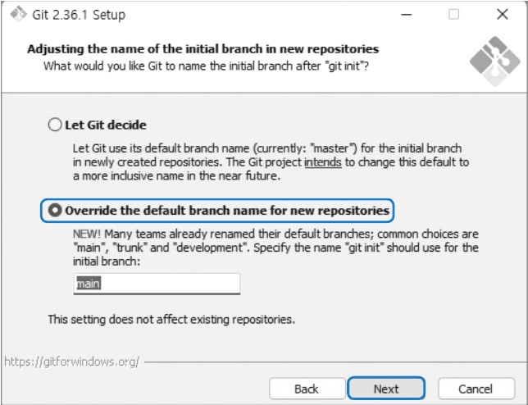
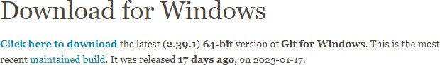
Git 설치하기(Windows)
https://git-scm.com/download/win
윈도우 기준, 위 주소로 접속해서
Click here to download를 클릭해 다운
오른쪽 화면을 제외하고는 모두 Next를 눌러 설치!

Slide 4
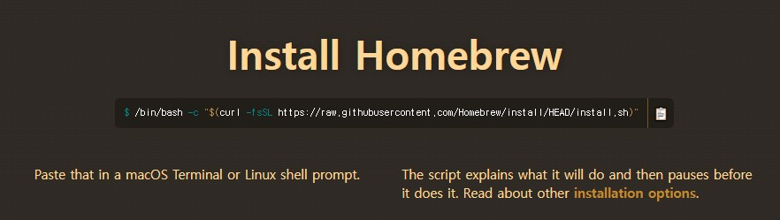

Git 설치하기(Mac)
https://brew.sh/
맥 기준, 위 주소로 접속해서 복사해오기 터미널을 열고 복사해온 명령어 붙여넣기
홈브류 설치가 끝나면
$ brew install git 입력

Slide 5
GitHub 이용방법
첫 번째 : GitHub 사이트 이용
두 번째 : GitHub Desktop + VS Code 이용
세 번째 : Git Bash(터미널창에 명령어) 이용 - 이 부분은 설명X
Windows는 Git Bash(작업표시줄에서 찾기) 이용
Mac은 터미널에서 이용

Slide 6
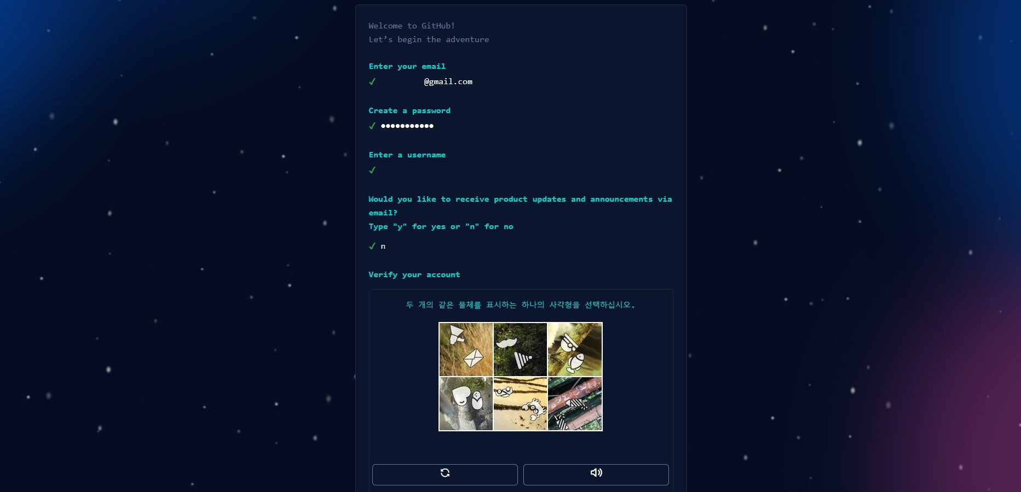

이메일로 소식을 받고싶으면 y 입력 아니면 n 입력
Github 가입하기 #1
마치면 Create account 클릭

Slide 7
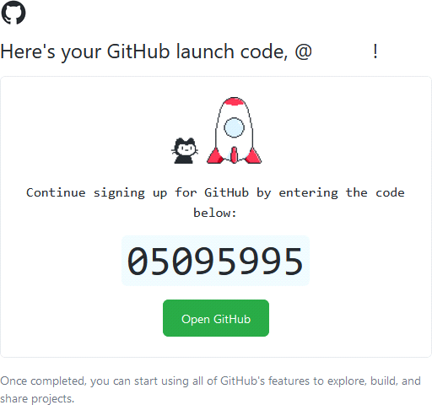
Github 가입하기 #2
가입할 때 입력했던 이메일로 가면 인증코드가 있음

Slide 8
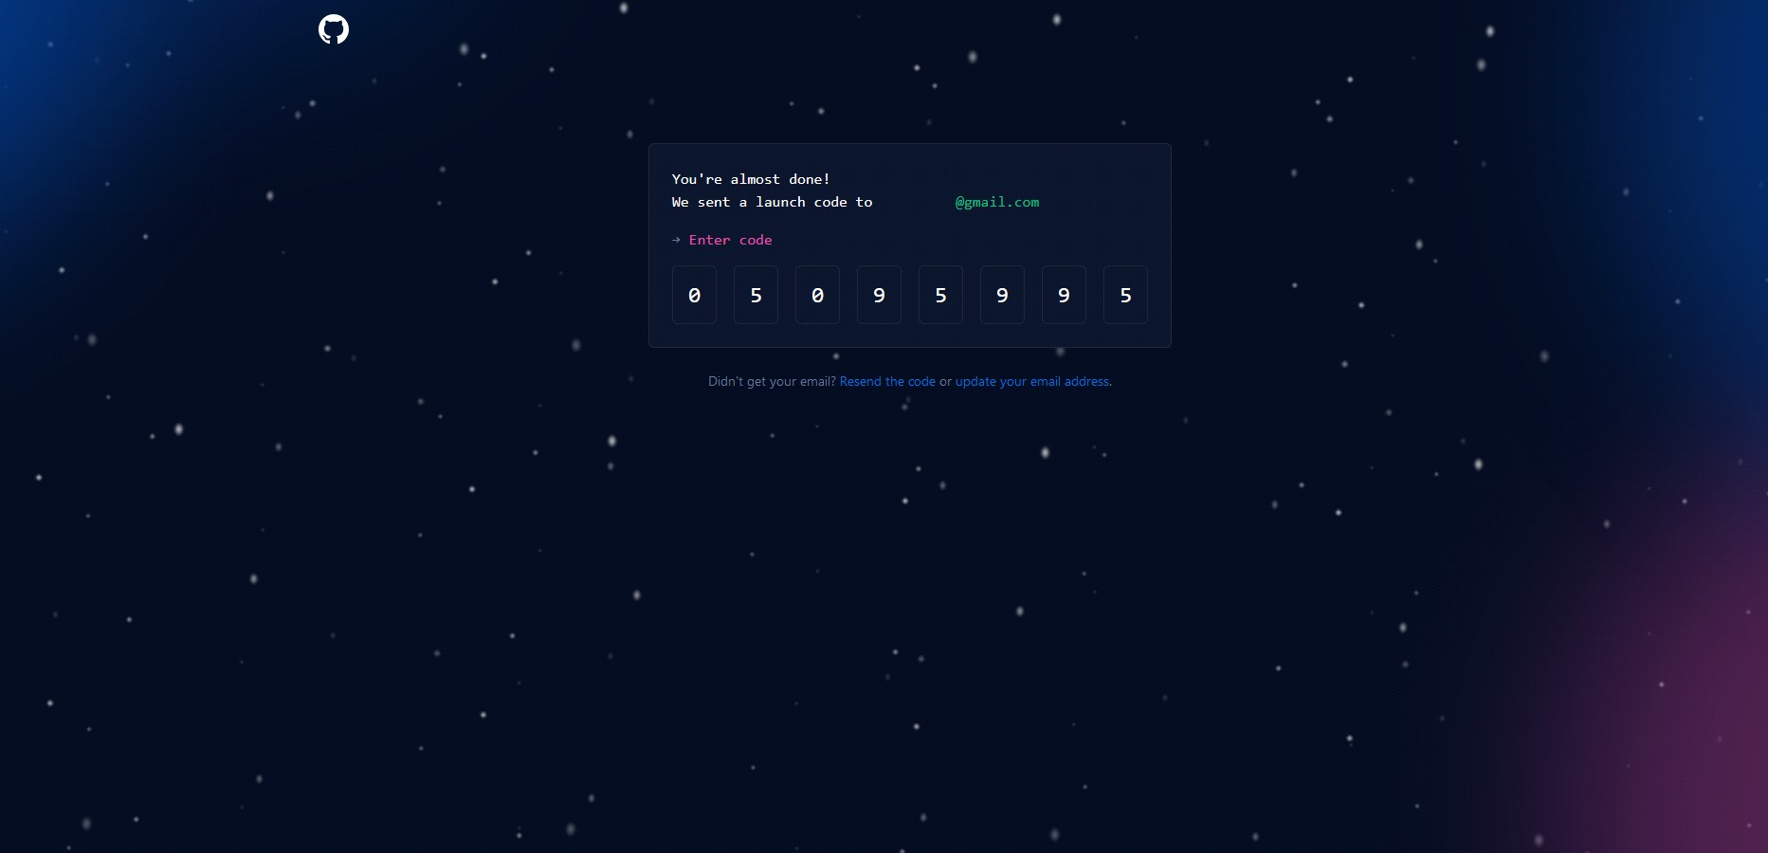
Github 가입하기 #3

Slide 9
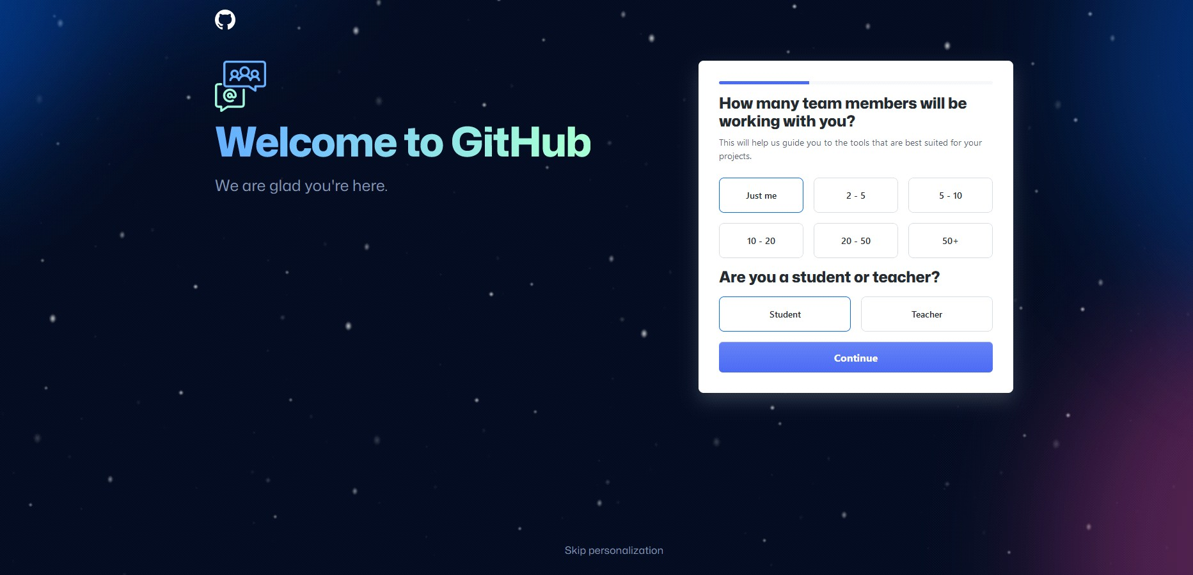
Github 가입하기 #4
몇 명과 같이 일하게 될지 선택
스킵해도 됨

Slide 10
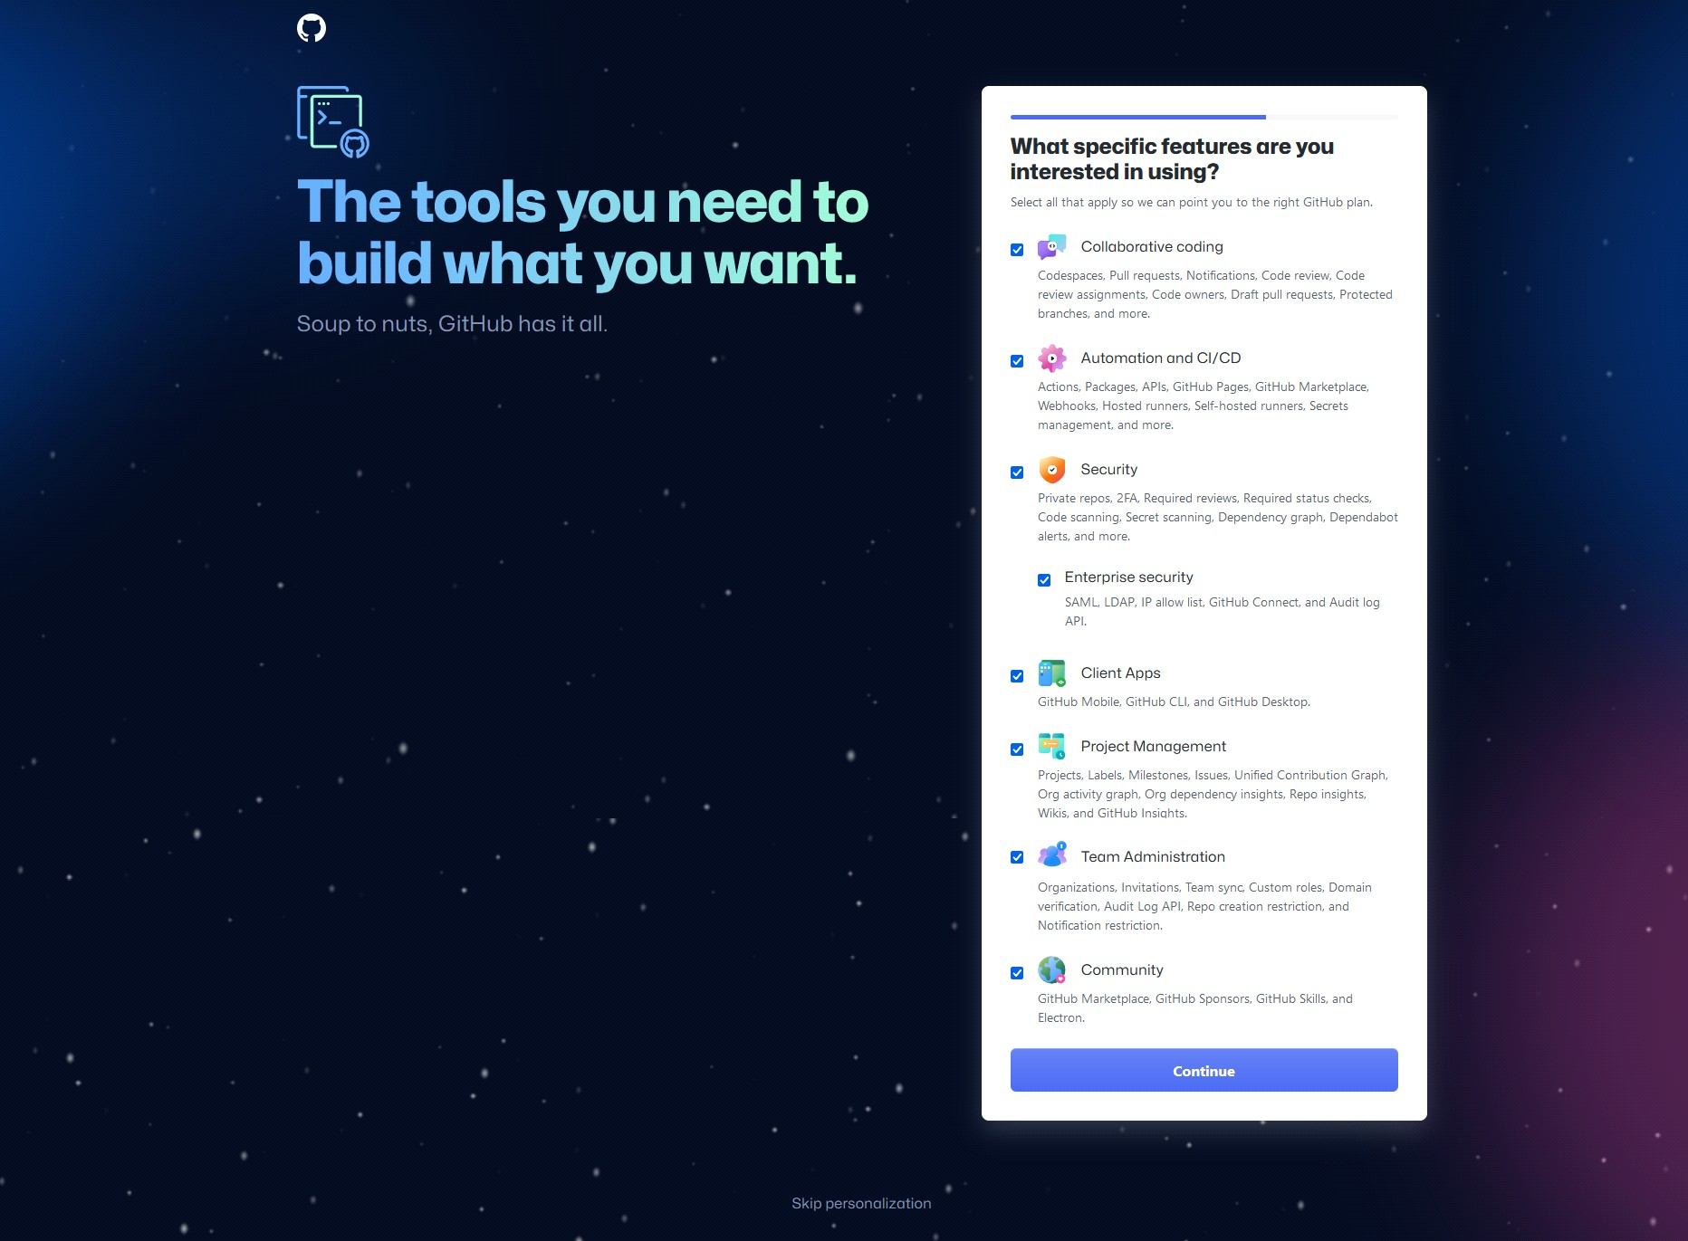
Github 가입하기 #5
관심있는 것 선택
스킵해도 됨

Slide 11
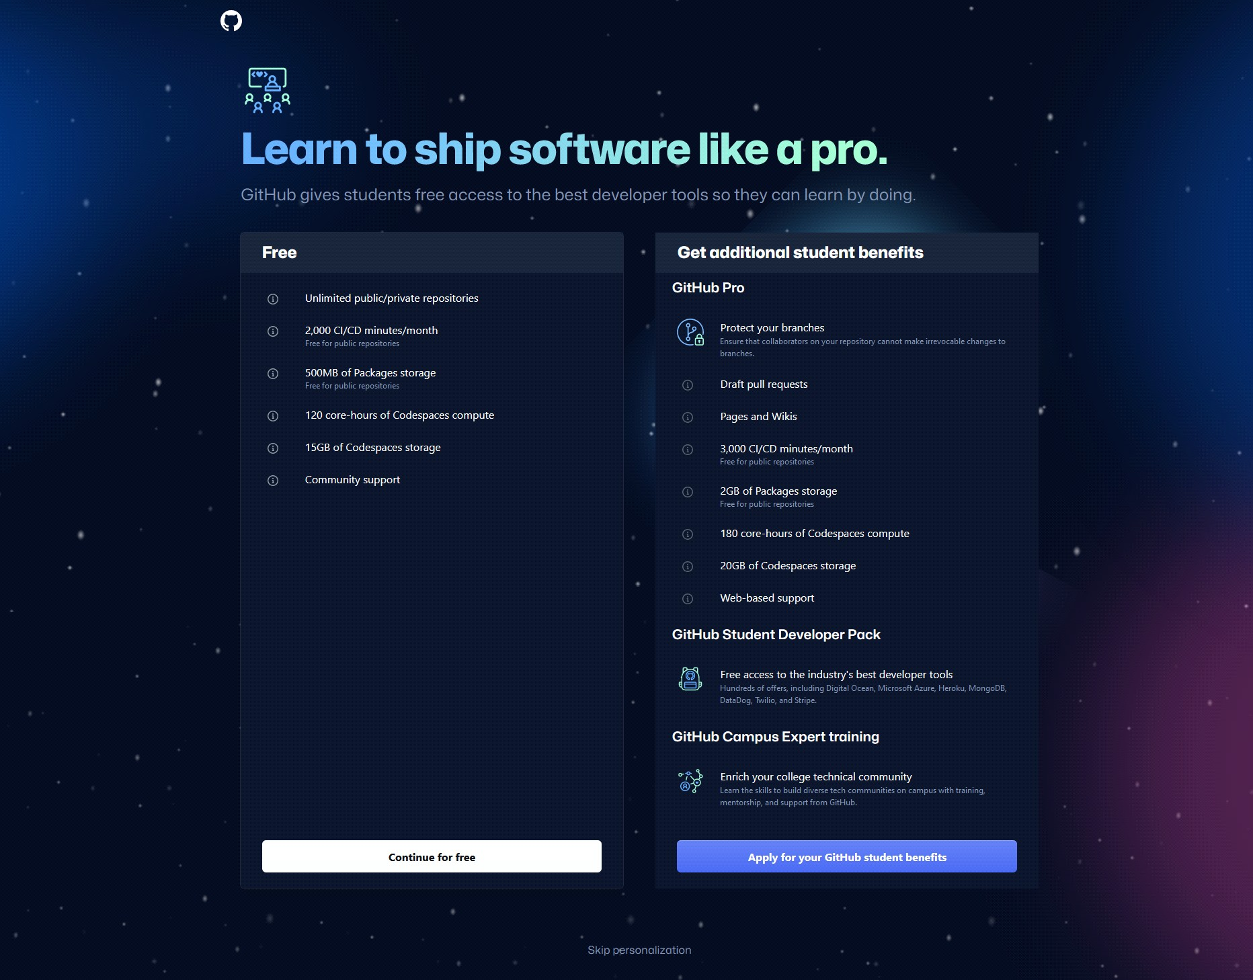
Github 가입하기 #6
무료로 시작 클릭

Slide 12
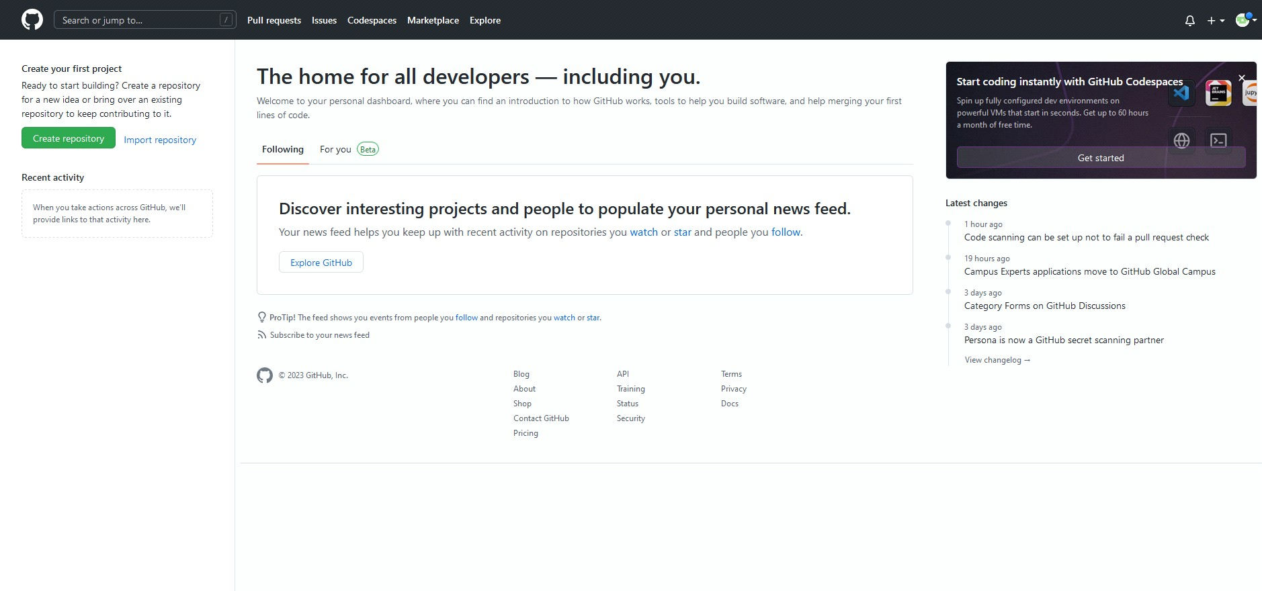
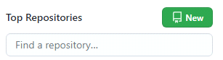
Github 레포지토리 만들기 #1
저장소를 만들어본적이 있다면
왼쪽과 같이 뜨는데 New를 클릭하면 됨

Slide 13
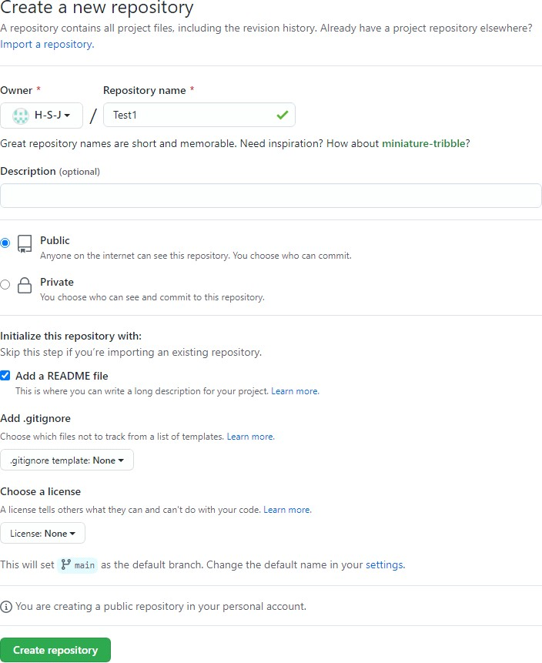
Github 레포지토리 만들기 #2
저장소 이름 설정
저장소 소개 (옵션)
Public : 공개 Private : 숨김
README(설명서로 생각하면 됨) 생성 여부

Slide 14
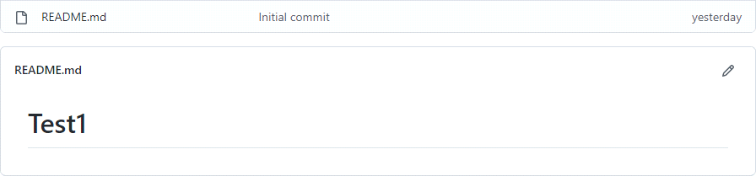

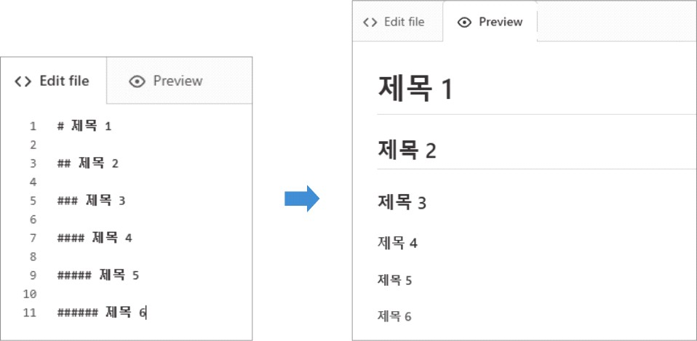
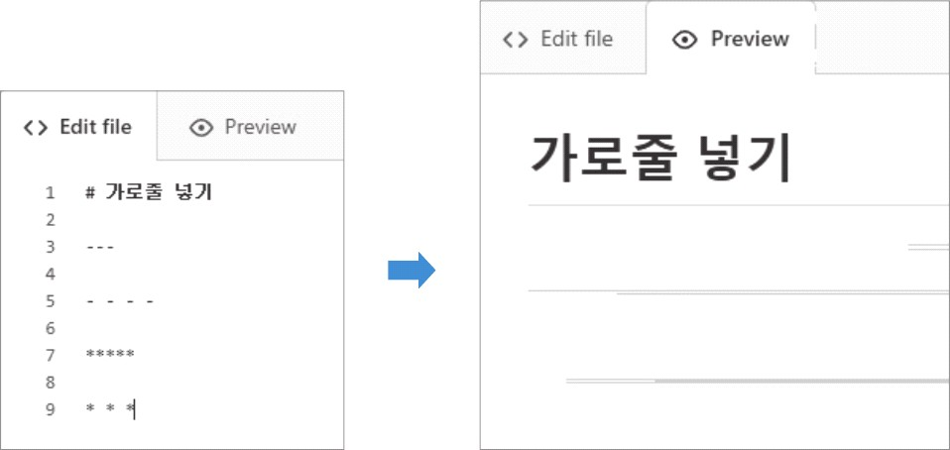
Tip! README 파일 작성 (마크다운 문법) #1

Slide 15
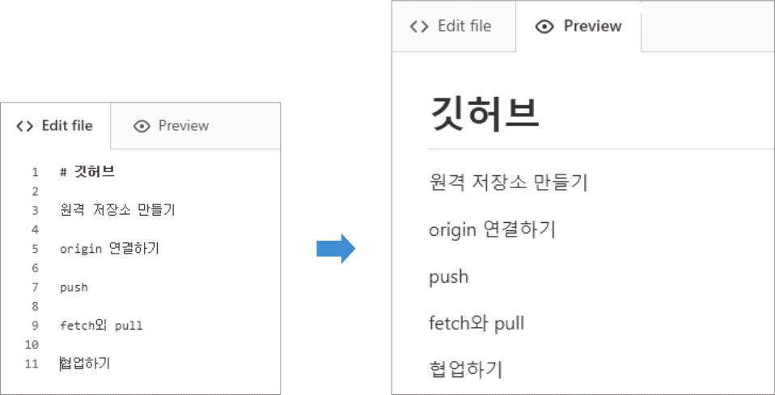
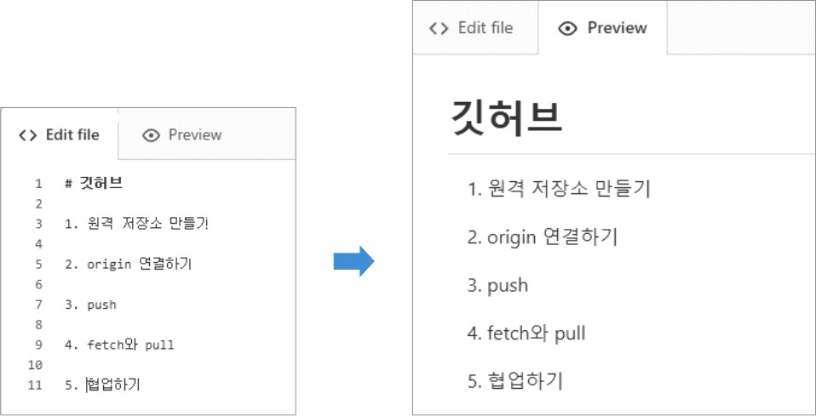
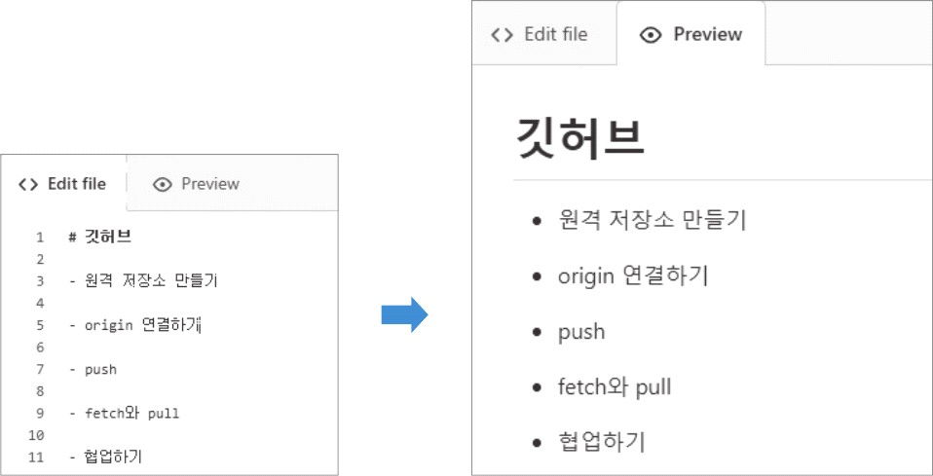
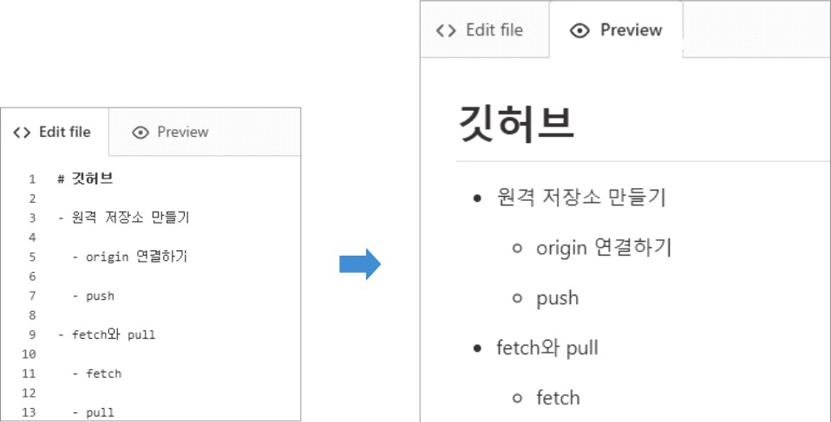
Tip! README 파일 작성 (마크다운 문법) #2
줄 바꿈하려면 Enter 키를 두 번 눌러야 함
Tab 키로 들여쓰기

Slide 16
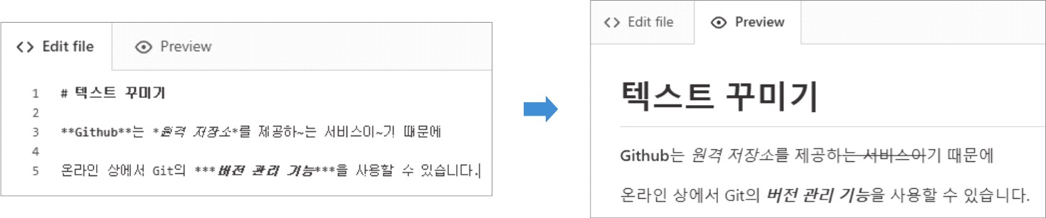
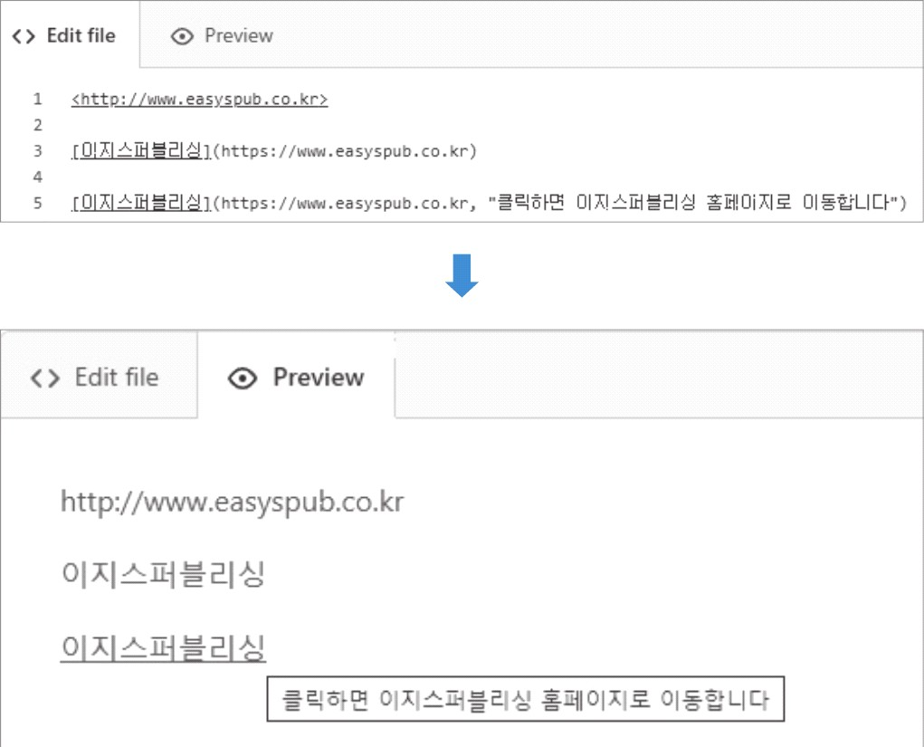
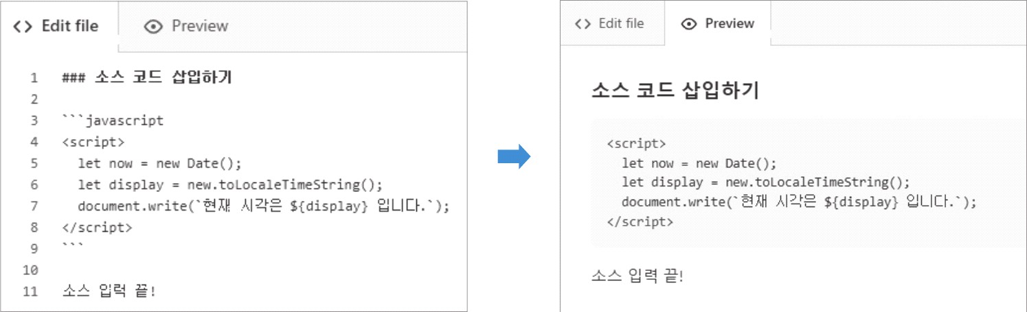
추가적인 문법은 구글에 마크다운(MarkDown) 문법 검색
Tip! README 파일 작성 (마크다운 문법) #3

Slide 17
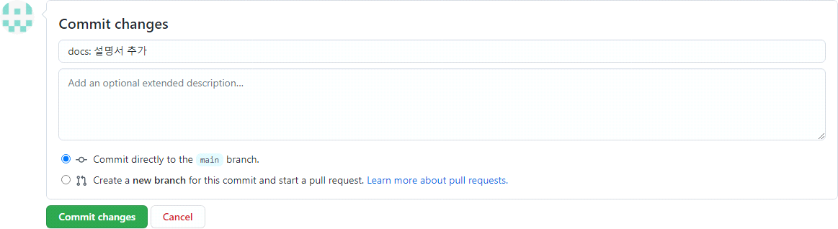
커밋 메시지 작성 뒤에서 추가 설명 예정
Git은 무엇인가요?

Slide 18
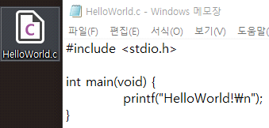
파일(또는 폴더) 업로드하기 #1
이런식으로 코드나 텍스트 파일을 작성하고

Slide 19
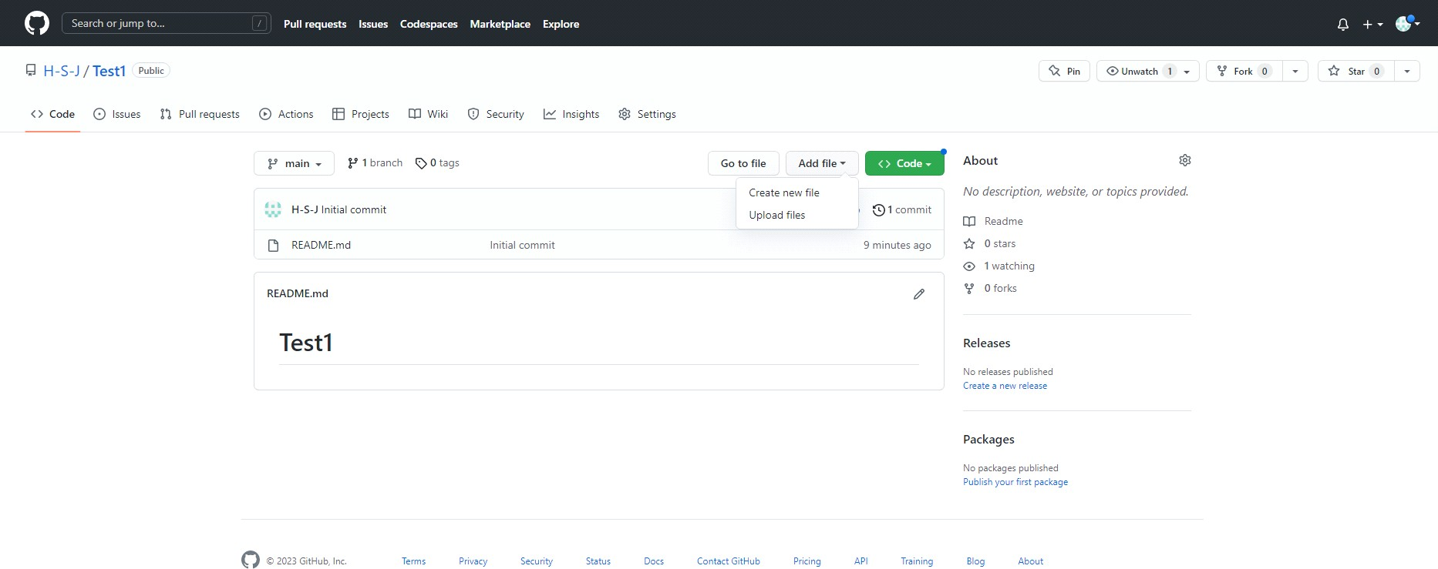
파일(또는 폴더) 업로드하기 #2

Slide 20
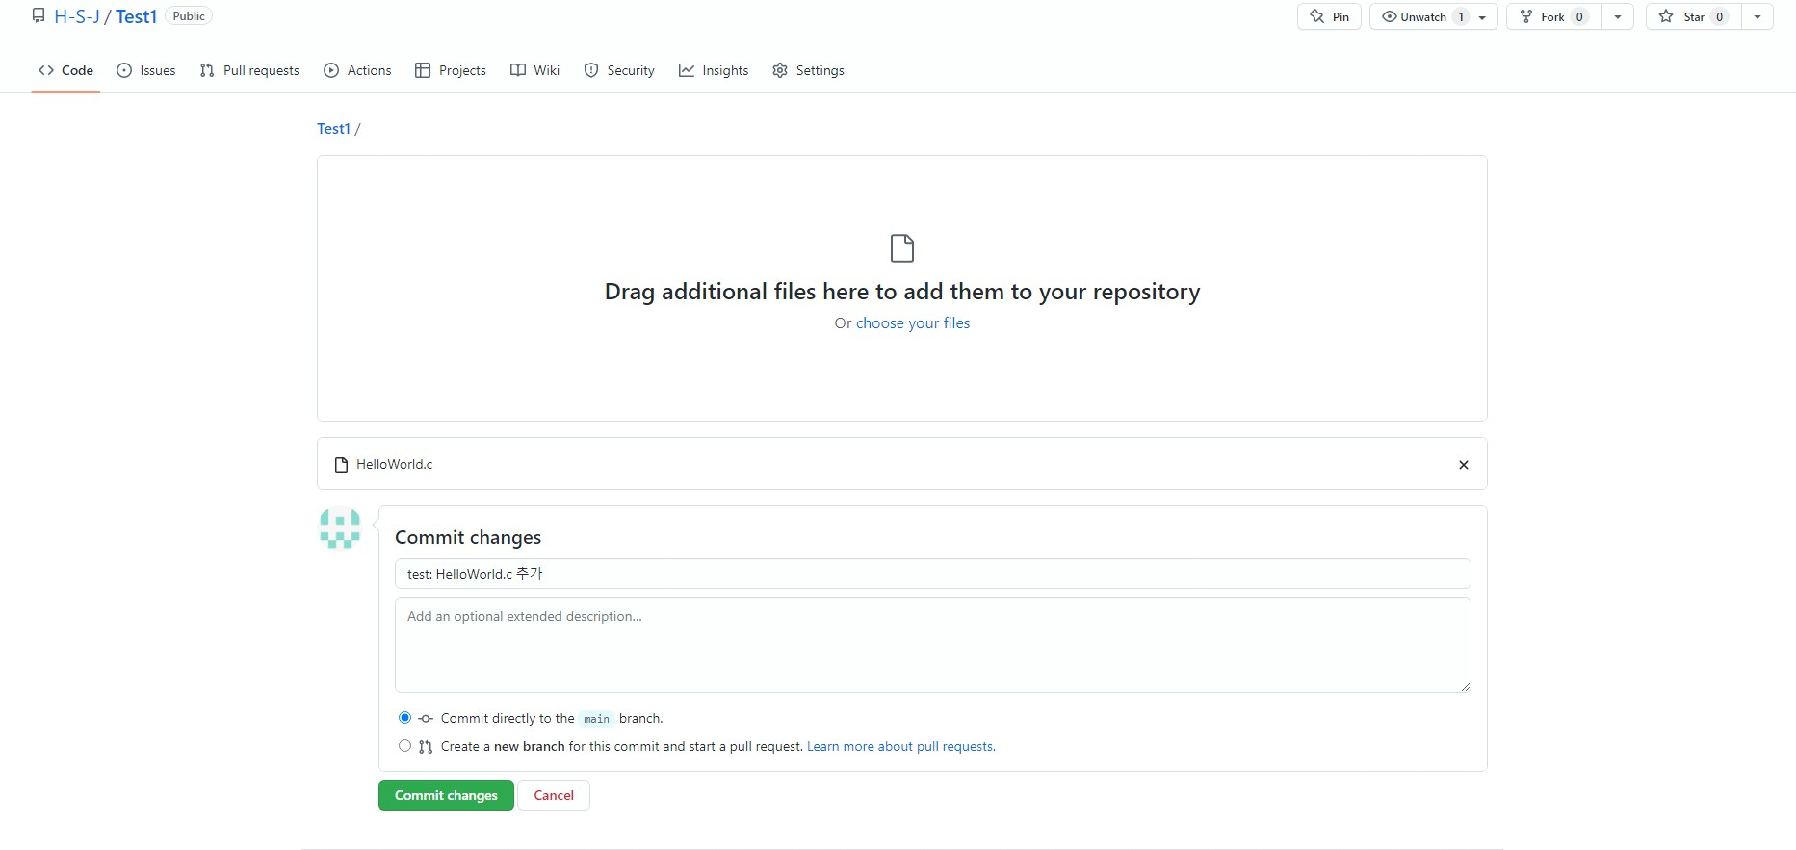
작성한 파일을 여기에 드래그 앤 드롭 파일이여도 되고, 폴더여도 됨
파일(또는 폴더) 업로드하기 #3
커밋 메시지(제목) 작성 (필수)
커밋 본문 작성 (옵션) 상세 내용 작성
커밋은 파일 및 폴더의 변경사항을 저장소에 기록하는 것

Slide 21
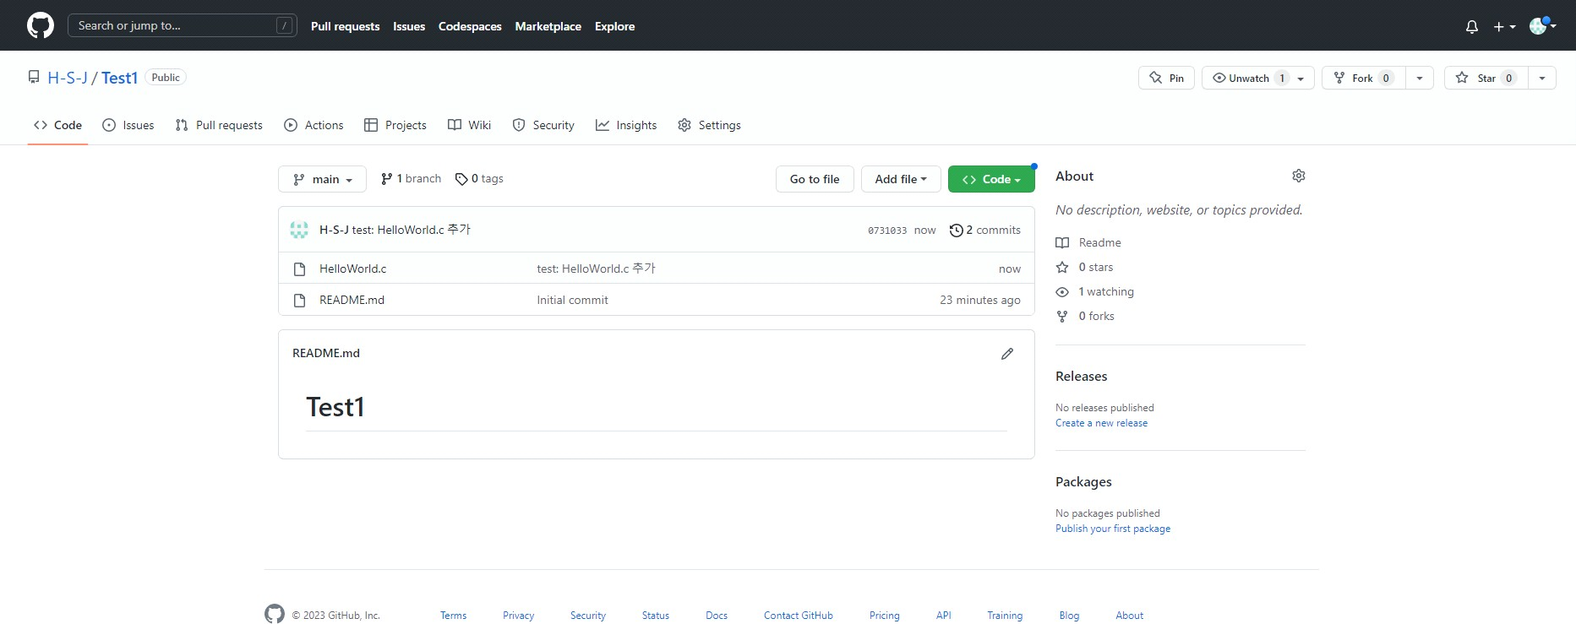
파일(또는 폴더) 업로드하기 #4
커밋 메시지와 함께 파일이 추가됨
파일을 수정하고 아까와 똑같이 업로드하고, 커밋메시지를 작성해주면
수정된 파일이 올라가게 됨

Slide 22
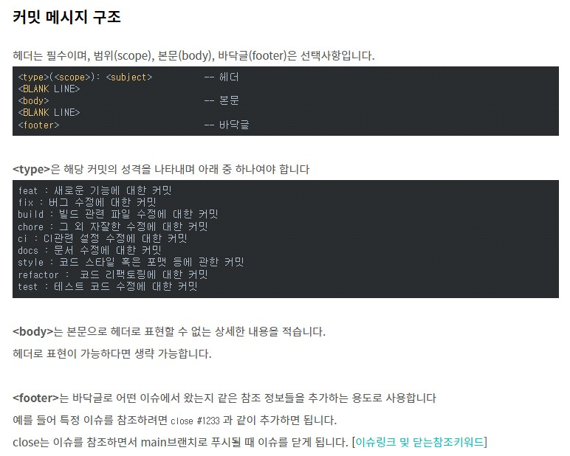
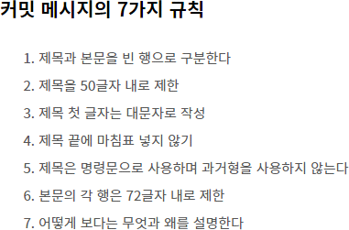
Tip! 커밋 메시지 규칙
test: HelloWorld.c 추가 와 같이 작성해주면 됨
협업할 때 정한(정해진) 규칙을 따르면 됨 이 규칙이 무조건적인 것은 아님
출처 : https://beomseok95.tistory.com/328

Slide 23
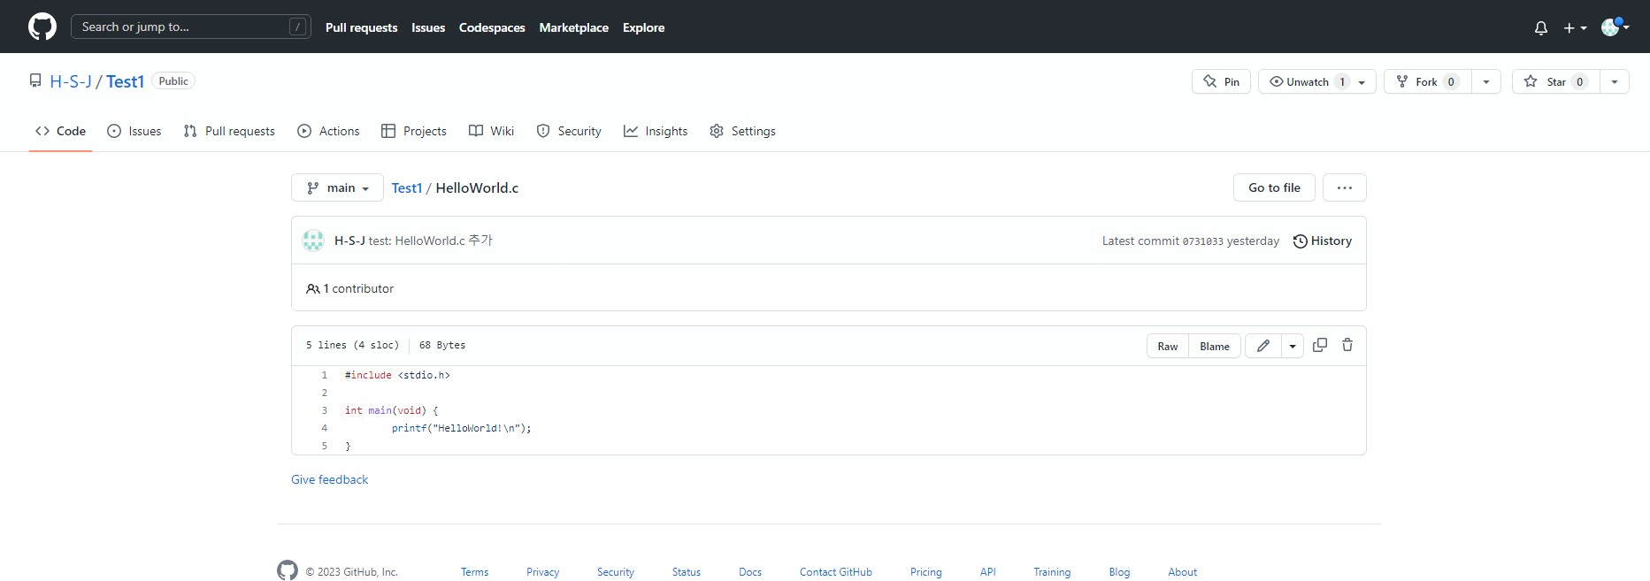
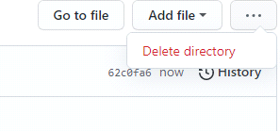
파일(또는 폴더) 삭제하기 #1
삭제 하고 싶다면
폴더를 삭제하려면
··· - Delete directory 클릭

Slide 24
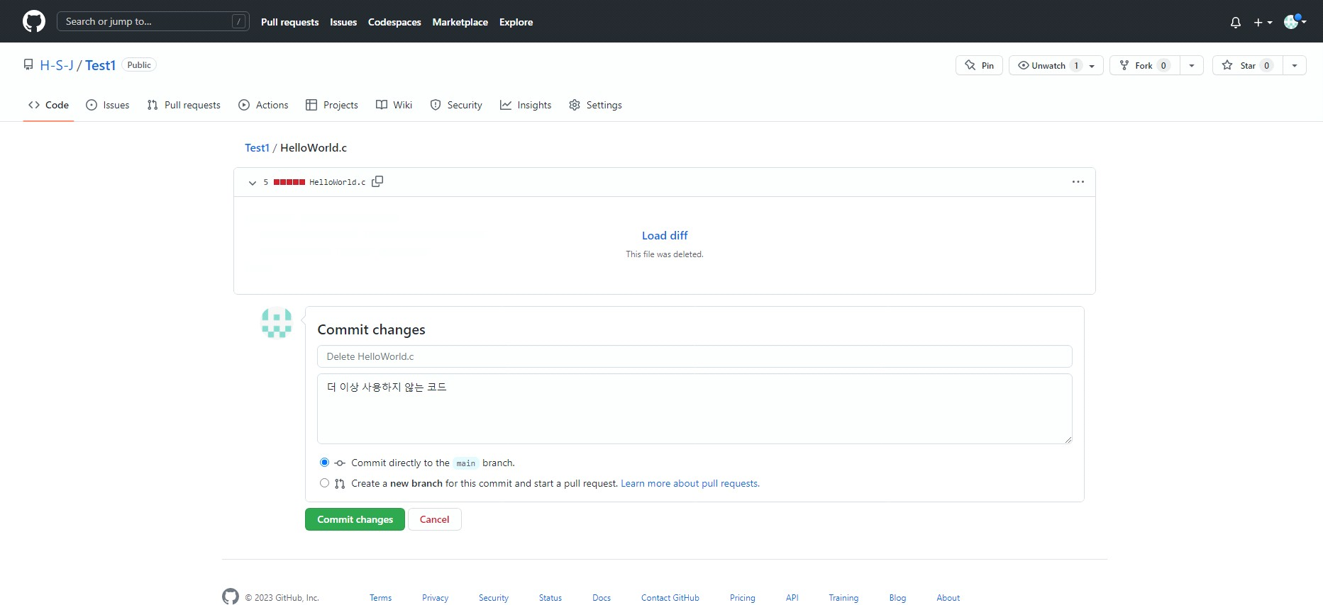
파일(또는 폴더) 삭제하기 #2

Slide 25
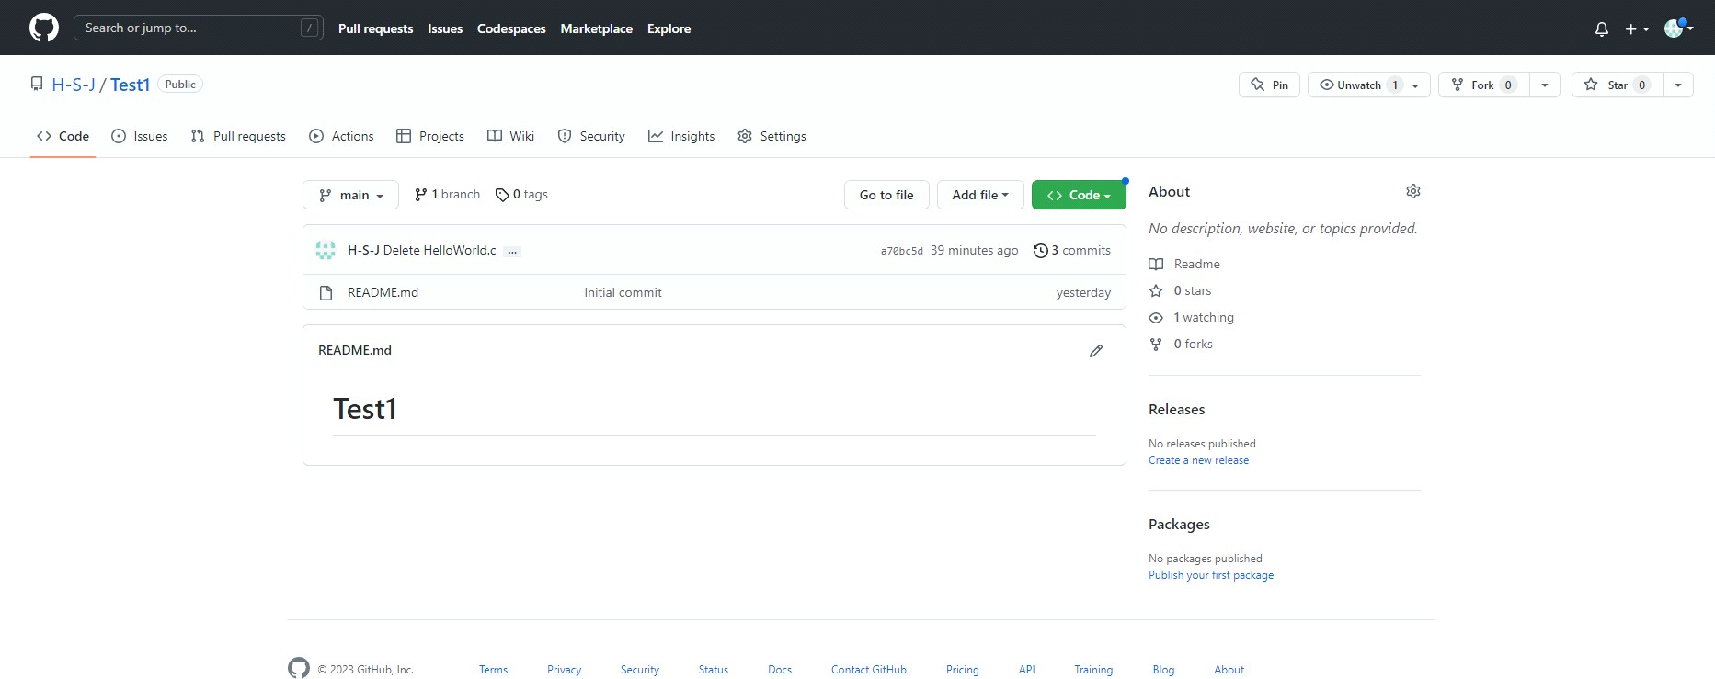
협업 초대하기 #1
리포지토리에 대한 write 권한이 있을 때! (ex - 내가 포함된 프로젝트)

Slide 26
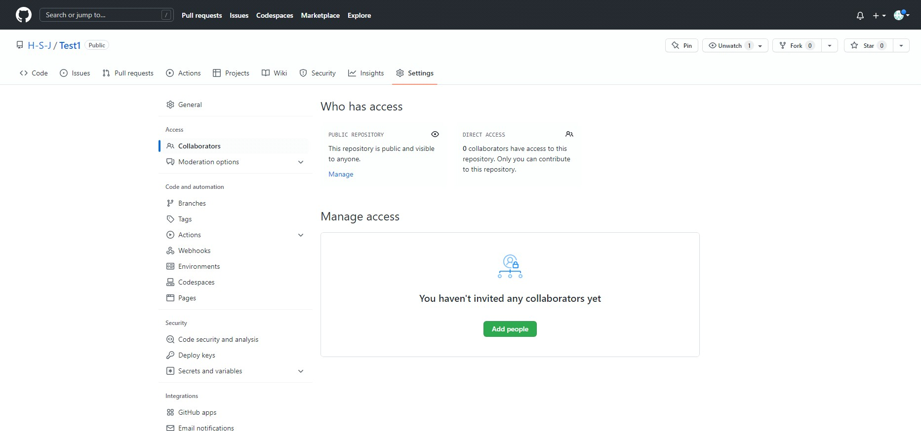
Collaborators를 클릭하고, 비밀번호 입력
협업 초대하기 #2

Slide 27
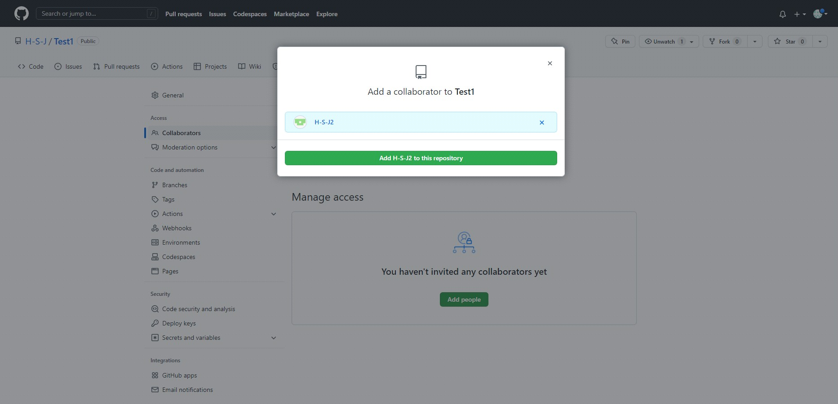
사용자 이름 또는 이메일 주소 입력을 통해 초대
협업 초대하기 #3

Slide 28
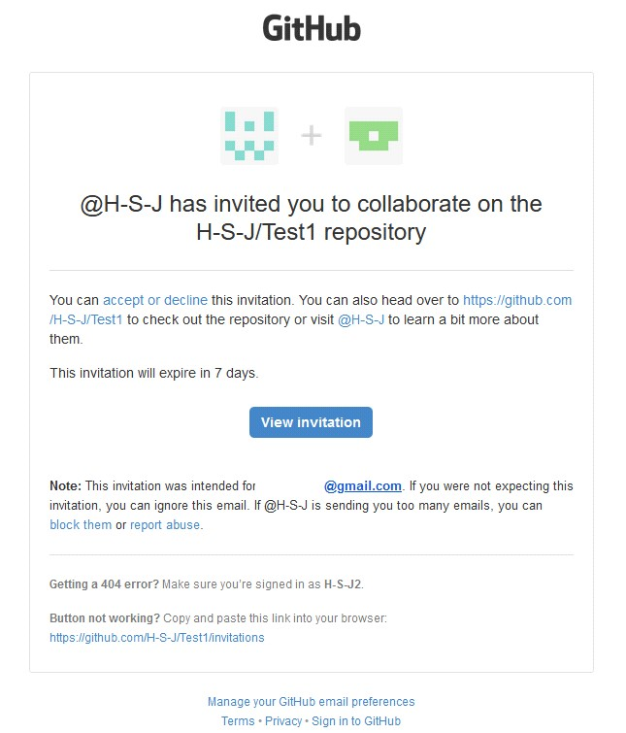
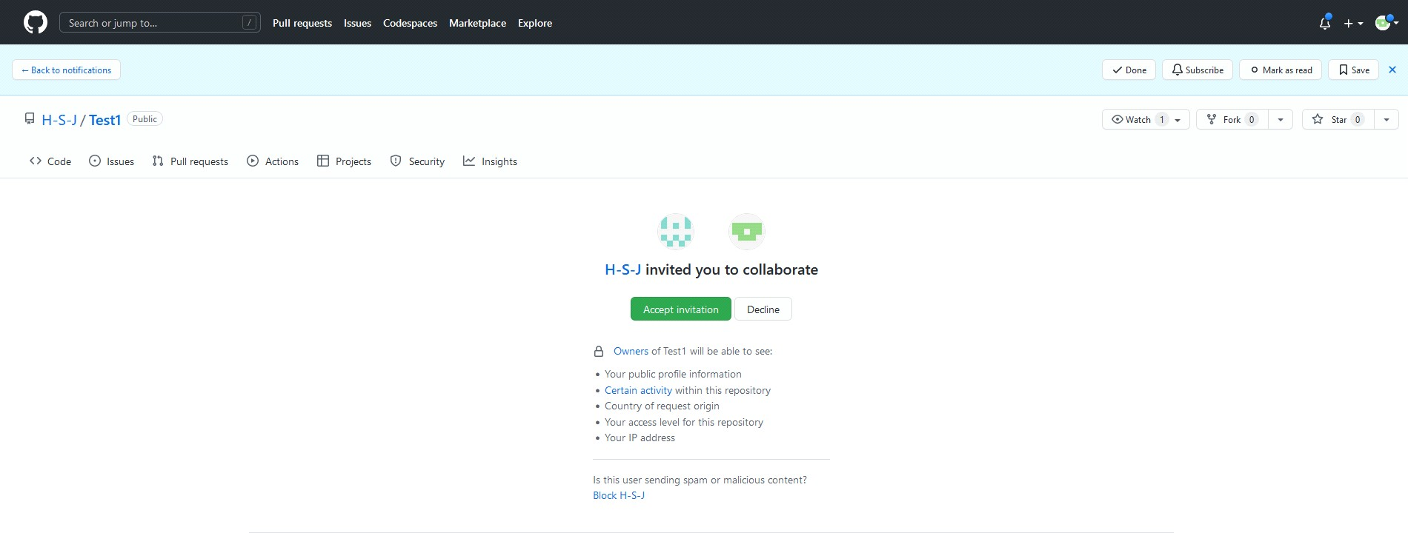
협업 초대받기
7일 안에 초대를 수락해야 함
메일 또는 깃허브 알림에 들어가보면 수락할 수 있음

Slide 29
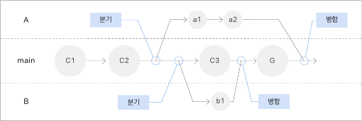
Tip! 브랜치에 대한 이해
branch
branch
기본 브랜치는 main 브랜치
각자의 브랜치에서 작업을 하고, 작업을 마치면 main 브랜치에 합치는 과정이 필요
main 브랜치에서 여러명이 코드를 수정하다보면 꼬일 수 있기 때문에 사용자별로 브랜치를 만들어서 사용

Slide 30
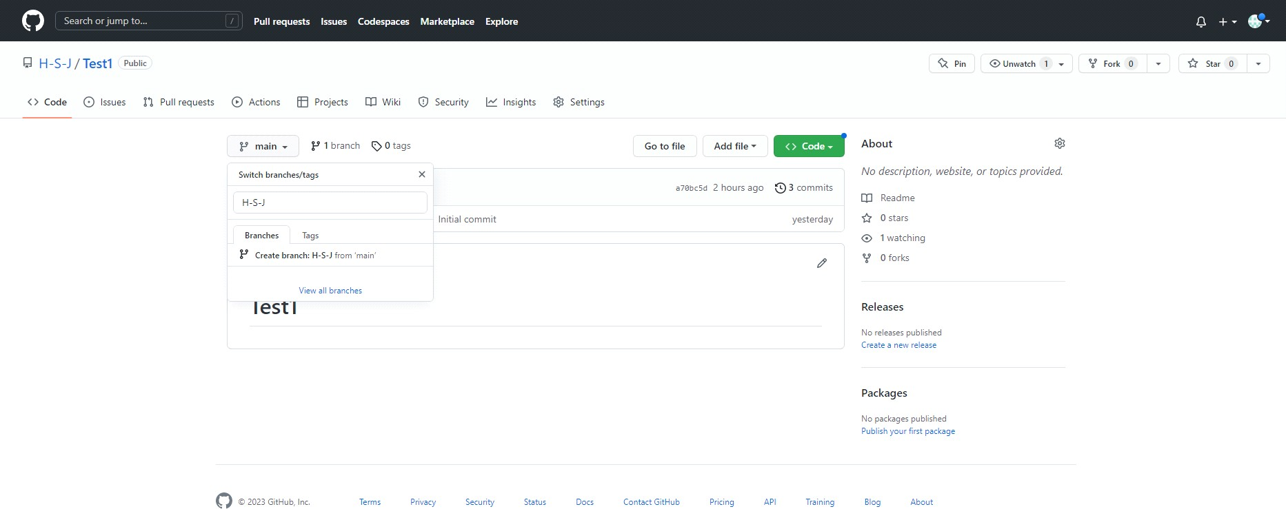
생성할 브랜치 이름을 빈칸에 입력 후 Create branch 클릭
브랜치 생성하기 #1
협업할 때 정한(정해진) 브랜치 이름 규칙을 따르면 됨

Slide 31
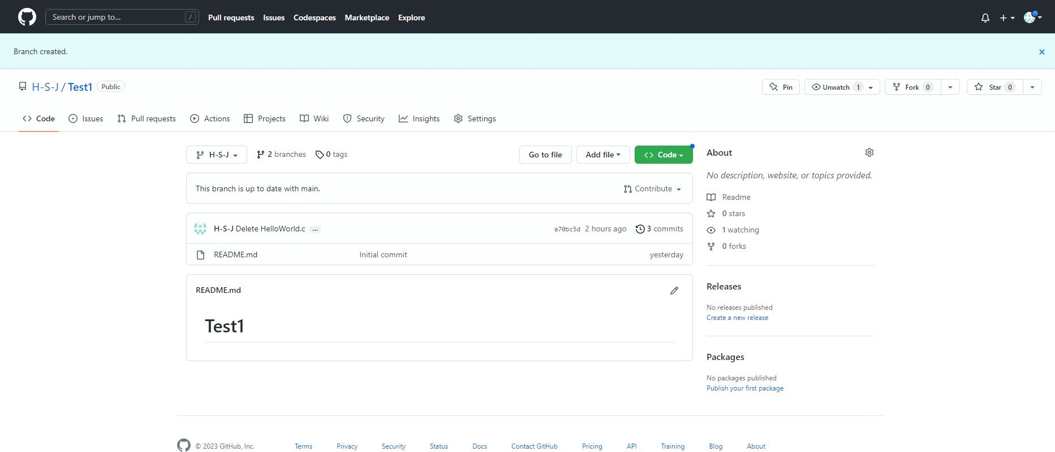
오른쪽을 보면 현재 branc가 어디인지 알 수 있음
브랜치 생성하기 #2
이 곳에서 어떠한 작업을 해도 main 브랜치를 보면 변하지 않음 (합쳐주면 그 때 변함)

Slide 32
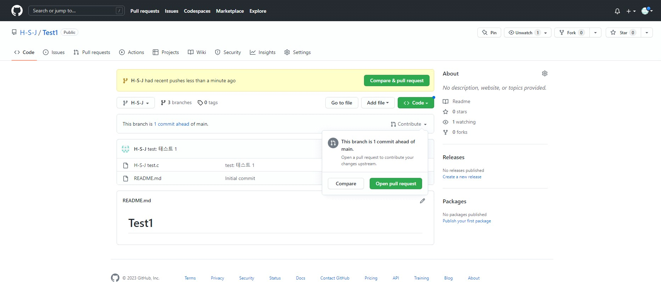
브랜치 합치기 #1
Pull Request를 하고 싶으면 둘 중 하나를 누르면 됨
이 브랜치에서 작업을 마치고, main 브랜치에 합치고 싶으면 요청을 해야함 -> Pull Request (당김 요청)
main 브랜치 입장에서 내가 작업한 것을 ‘당길 것’을 요청하는 것

Slide 33
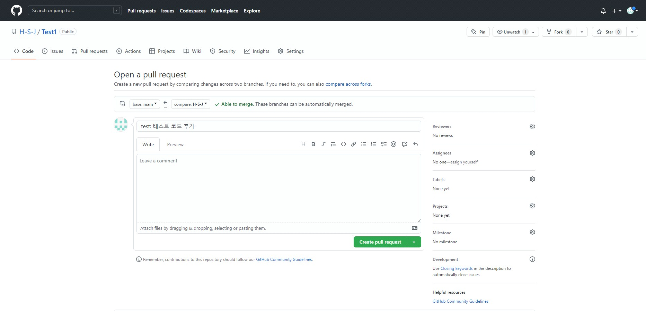
이 브랜치를 main 브랜치로 합치는 것을 의미
브랜치 합치기 #2
커밋 메시지 작성하는 것과 같이 전체적인 수정사항을 제목에 작성
상세 내용 작성 (옵션)

Slide 34
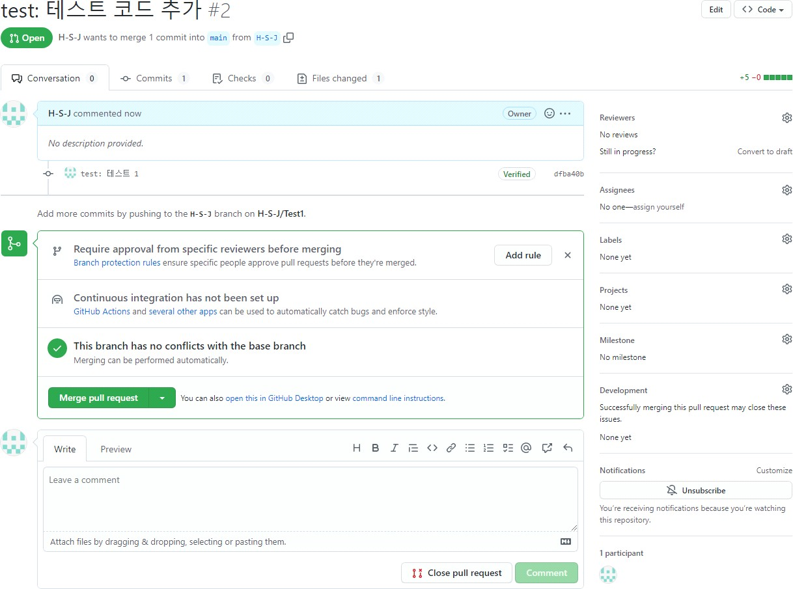
브랜치 합치기 #3
Merge pull request 버튼을 누르면 main 브랜치와 합쳐짐
main 브랜치 코드와 충돌이 있 을 경우 수정 필요
코멘트를 작성하고 Comment 버튼을 누르면 코멘트 등록이 되고,
코멘트를 작성하고 Close pull request 버튼을 누르면 코멘트가 등록되며, 풀 리퀘스트를 닫을 수 있음

Slide 35
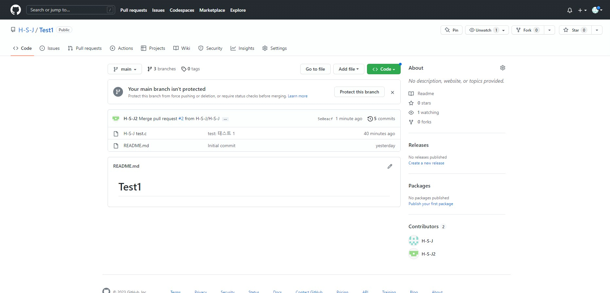
브랜치 합치기 #4
다른 브랜치에서 작업하던 파일이 main 브랜치에 합쳐진 것을 볼 수 있음

Slide 36
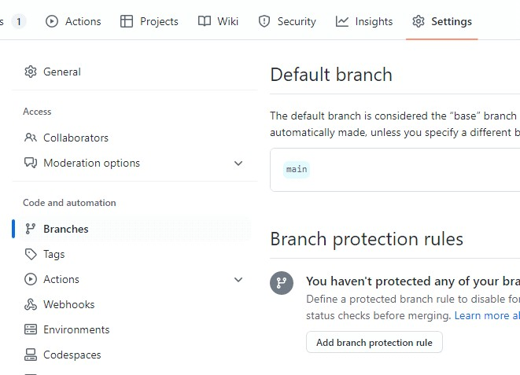
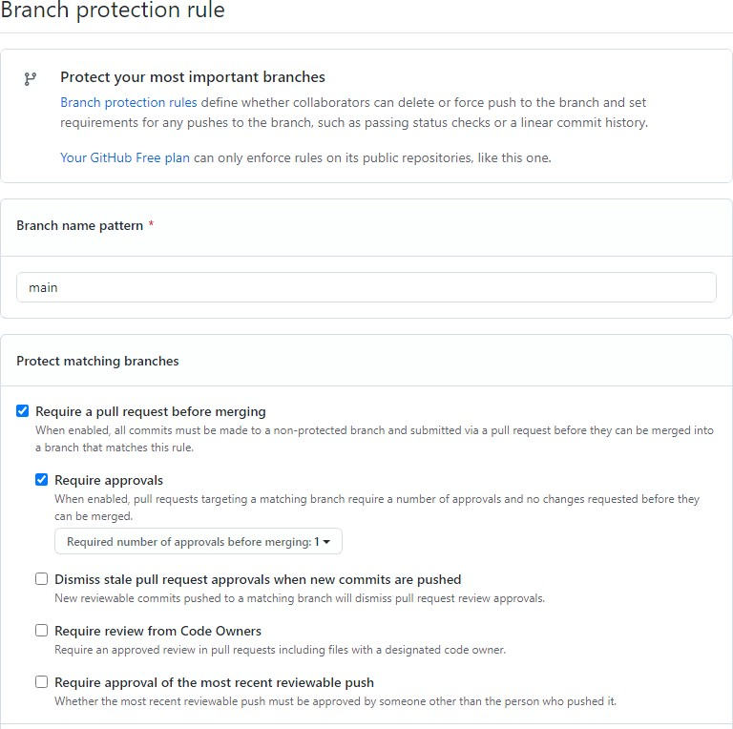

Tip! Merge를 쉽게 하지 못하게 하기
아래 조건들을 읽어보고 선택
Pull Request를 한 사람이 바로 쉽게 Merge를 해버릴 수도 있으니 main 브랜치에는 제약조건을 거는 것이 좋음

Slide 37
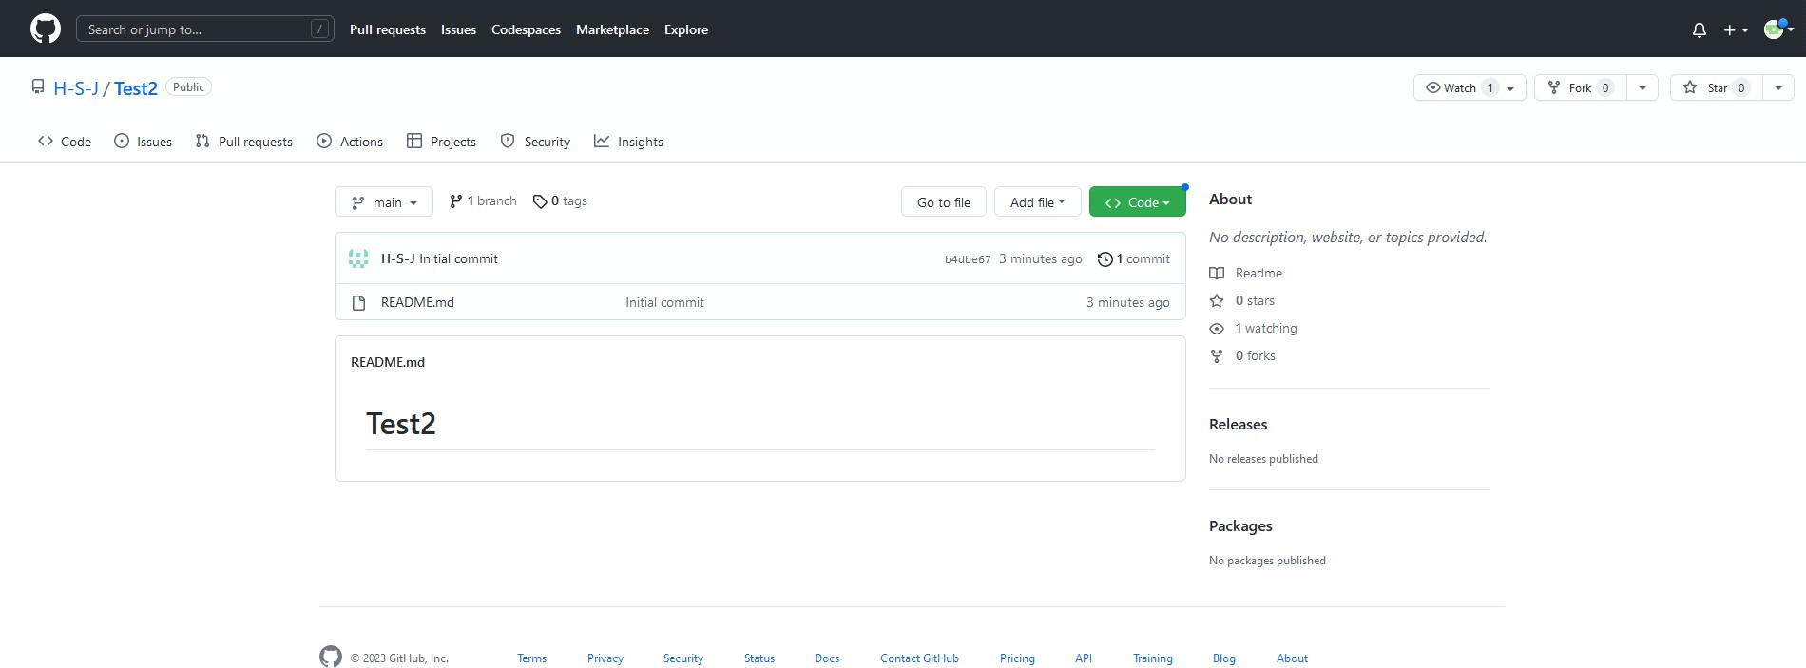
권한 없이 협업하기 #1
초대 받지 않은 Public 리포지토리에는 파일을 업로드하거나, 브랜치를 새로 만들수 없음
대신 fork를 해서 해당 프로젝트에 기여 가능
리포지토리에 대한 write 권한이 없을 때!(초대가 없을 때) (ex - 오픈소스)

Slide 38
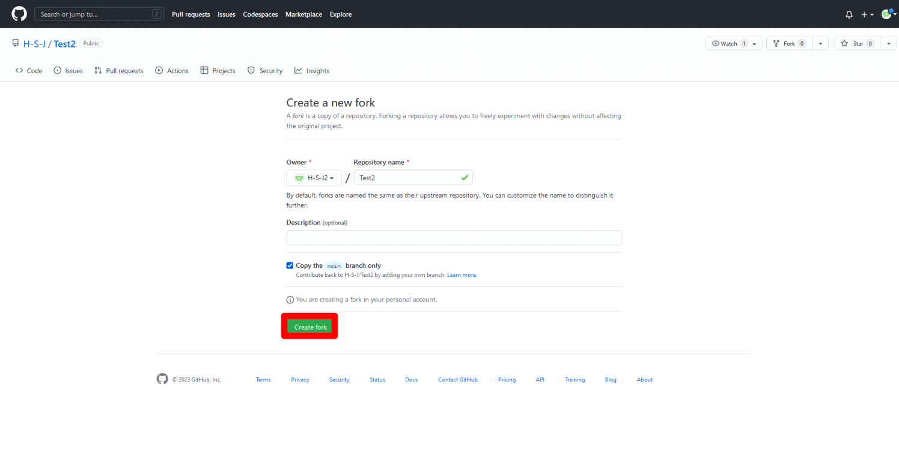
권한 없이 협업하기 #2

Slide 39
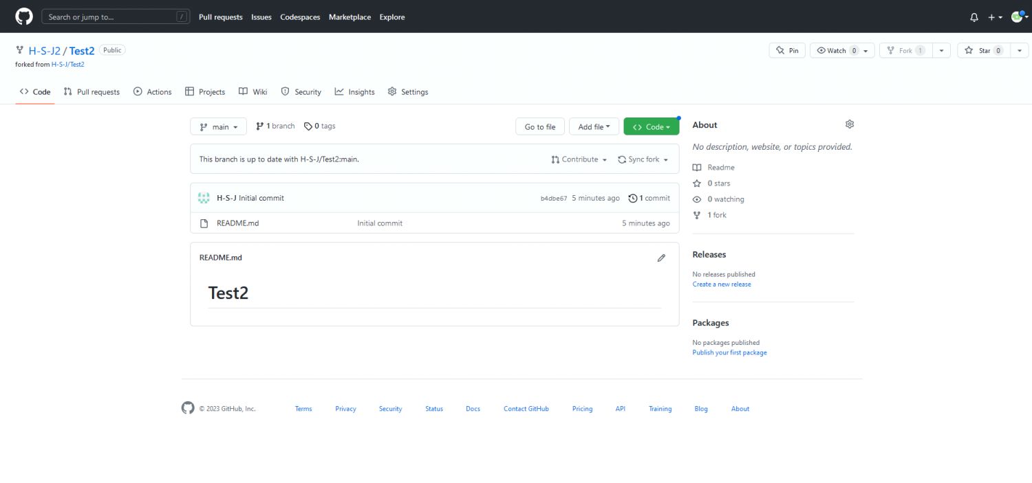
권한 없이 협업하기 #3

Slide 40
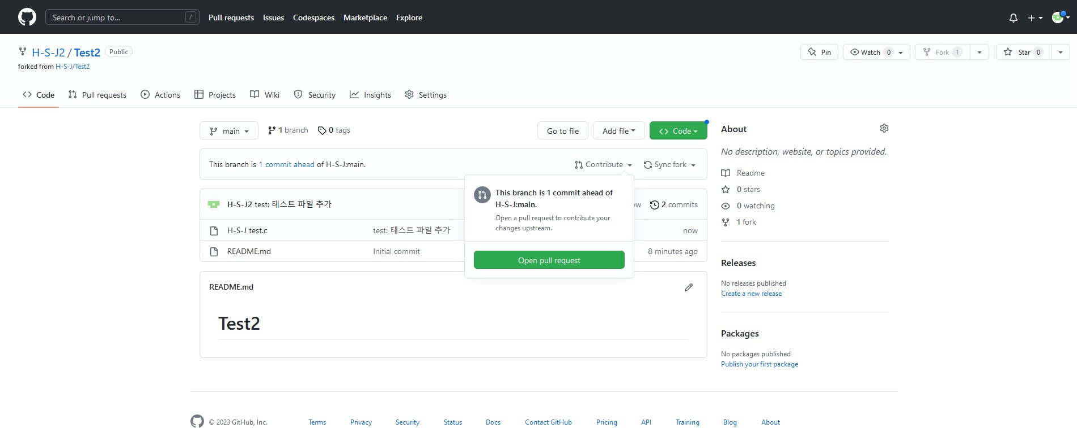
권한 없이 협업하기 #4
해당 프로젝트에 기여하고 싶었던 부분을 수정 또는 추가하고 Pull Request를 하면 됨

Slide 41

권한 없이 협업하기 #5
여기 까지 하면 본인이 프로젝트에 기여하는 일은 끝났음
프로젝트 Owner가 Merge를 허락 하면 나의 커밋사항이 반영되는 것 이고, 거절하면 프로젝트에는 영향 없음

Slide 42



Tip! 레포지토리 삭제하기
되돌릴 수 없으므로 매우 주의
삭제하고 싶은 리포지토리에서 Settings 클릭 후 맨 아래로 스크롤
삭제하려는 리포지토리를 정확하게 입력 후 버튼 클릭

Slide 43


https://desktop.github.com/ 위 주소로 접속해서 다운 및 설치
깃허브 데스크탑 설치
Sign in to GitHub.com 을 누르고 로그인

Slide 44



깃허브 데스크탑 로그인
로그인을 마치면 위쪽과 같은 창이 뜨고, 열기 버튼 클릭
바로 Finish 클릭

Slide 45


https://code.visualstudio.com/ 위 주소로 접속해서 다운 및 설치
VS Code 설치
기본 선택되어있는대로 설치해도 됨

Slide 46


내 레포지토리 불러오기 #1
작업 할 리포지토리를 선택 후 Clone 버튼 클릭
이미 만들어져있는 원격 저장소(리포지토리)를
내 컴퓨터에 복사해서 작업하고,
다시 원격 저장소로 올리는 작업을 할 것임

Slide 47

내 레포지토리 불러오기 #2
History에 가면 지금까지 있었던 커밋들을 볼 수 있음

Slide 48

파일 수정 및 업로드 #1
파일 수정 및 업로드
깃허브 데스크탑에서 Ctrl + Shift + A를 누르면 VS Code에서 저장소 파일들을 보고,
수정할 수 있음

Slide 49



파일을 수정하거나 추가하고, 저장하면 이런식으로 뜸
파일 수정 및 업로드 #2
모든 변경사항을 한 번에 커밋하려면 변경 사항 옆의 +버튼을,
하나하나 커밋하고 싶으면 커밋하고 싶은 수정파일 옆의 + 버튼을 클릭

Slide 50

+ 버튼을 눌러, 스테이지에 올라간 변경 사항만 커밋할 수 있음
파일 수정 및 업로드 #3
커밋 메시지 입력
- 버튼을 누르면 커밋할 목록에서 제외할 수 있음
커밋 버튼까지 눌렀으면 내 컴퓨터에 복사된 저장소에 커밋된 것
(아직 깃허브가보면 변하지 않음)

Slide 51

Push origin 버튼을 눌러 깃허브로 커밋을 보내야함
파일 수정 및 업로드 #4

Slide 52

파일 수정 및 업로드 #5
잘 커밋된 것을 확인할 수 있음

Slide 53


깃허브 저장소 간 차이가 생겼을 때 #1
차이가 있을 때
깃허브 리포지토리 커밋 History
내 저장소 커밋 History

Slide 54


깃허브 저장소 간 차이가 생겼을 때 #2
깃허브 데스크탑에서
Fetch origin 버튼 클릭하면
당겨올 커밋이 있다고 뜸 Pull origin 버튼 클릭

Slide 55

깃허브 저장소 간 차이가 생겼을 때 #3
변경사항이 없는지 Fetch origin 눌러보고 작업시작하기!
잘 가져온 것을 확인 할 수 있음

